Slide 1

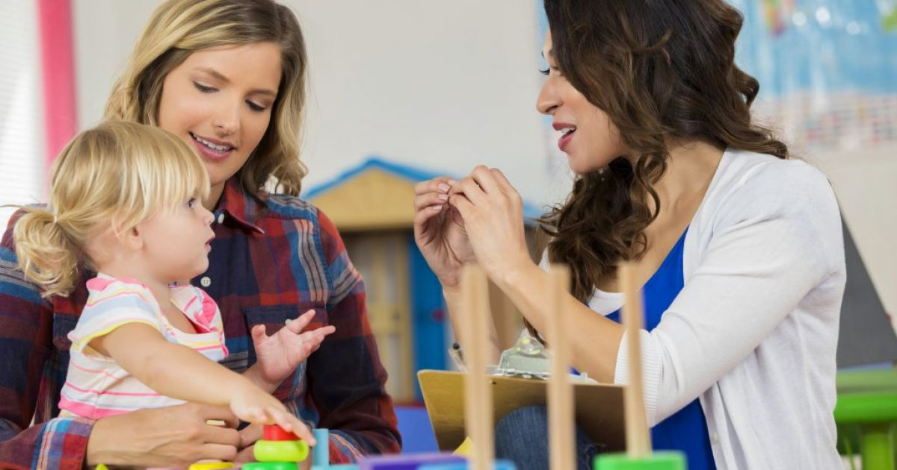
Родительское собрание по теме
«Задания и упражнения на развитие связной речи малыша»
Подготовила воспитательМБДОУ№10 г.Белгорода
Щендрыгина Ольга Евгеньевна.

Slide 2


Уважаемые родители!
По самостоятельному рассказу ребёнка можно оценить не только уровень его речевого развития. В связной речи проявляются, в ней как в зеркале отражаются логика суждений, богатство представлений, обстоятельность характера, инициативность, творческая устремлённость и другие качества личности.
Являясь наиболее сложной формой речевой деятельности, связная речь как бы вбирает в себя все достижения ребёнка в общем развитии, овладении родным языком, культурой общения и пр. Возможно, поэтому самостоятельное составление рассказа является обязательным элементом тестирования на медико-педагогических комиссиях по приёму детей в школу. Значение развития связной речи многообразно. Во первых, качество связной речи определяет готовность ребёнка к школьному обучению. Кроме того, от уровня развития связной речи зависит успеваемость будущего ученика: его ответы у доски, рассуждения по поводу содержания урока, составление изложений и сочинений. И наконец, без умения чётко формулировать свои мысли, образно и логично рассказывать о своих переживаниях, планах и пр. невозможно полноценное общение, творчество, самопознание и саморазвитие личности.

Slide 3
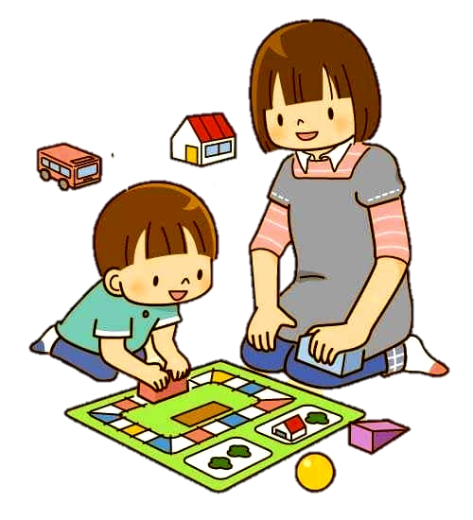
Нередко под связной речью родители понимают отдельные фразовые высказывания. Уточним, что связная речь — это цепь логически сочетающихся предложений, содержащих законченную мысль. Рассказ может быть повествовательным (отображение события в динамике), описательным (характеристика предмета, явления) и объяснительным (какой предмет, что с ним делать, почему). Кроме того, существуют рассказы-рассуждения и творческие рассказы (основанные на воображении).
Существуют занимательные игровые упражнения, которые можно разделить на 10 блоков в зависимости от вспомогательного средства (картина, схема, текст, предмет), на основе которого ребёнок составляет рассказ.

Slide 4
10 игровых блоков
Составление рассказов по наблюдаемым действиям
Составление рассказов по нескольким сюжетным картинам.
Составление рассказов по прослушанному тексту и картине.
Составление рассказов по одной сюжетной картине
Составление рассказов по памяти

Slide 5
Составление рассказов по символам.
Составление рассказов по схемам.
Составление рассказов по натуральным предметам
Составление рассказов по предметным картинкам.
Составление рассказов по заданным словам.

Slide 6

Помимо речевой деятельности, такие упражнения позволяют совершенствовать логическое мышление, воображение, внимание, память, познавательную активность и творческие способности ребёнка.
Благодаря упражнениям, ребёнок под вашим руководством сможет составить около 780 рассказов различной степени сложности.
Логическое мышление
Воображение
Внимание
Познавательную активность
Память

Slide 7
Если развитие вашего ребёнка не нарушено, эти упражнения усилят его творческие и речевые возможности, повысят умственный возраст. Если малыш находится в начале пути совершенствования, упражнения помогут грамотно сопровождать его интенсивное развитие. Но в любом случае они позволят пробудить скрытый потенциал, резервы, способности, нестандартность, заложенные в любом ребёнке!
Потенциал
Резервы
Способности
Нестандартность

Slide 8

Образцы игр различных по степени сложности.
1 уровень сложности
НЕОБЫЧНАЯ ПОСТРОЙКА
Во время составления постройки из кубиков, Лего, конструктора и т.п. рассказать, что ты делаешь, какую деталь берёшь, куда и почему ставишь и пр.
Вначале ответить на вопросы взрослого точными словами, полными предложениями, а затем объединить 3—4 предложения в короткий, но связный рассказ.
• Что ты берёшь?
• Какой это кубик (арка, брусок и пр.)?
• Какой он по размеру? По цвету? По величине?
• На что ты ставишь кубик?
• Будет кубик стоять? Почему он не упадёт?
• Какие детали внизу, а какие наверху?
• Что ты поставил сначала, а что потом?
Я ставлю 2 зелёных кубика. На них я кладу один синий брусок. Сверху на брусок я ставлю красную арку. Теперь на арку я ставлю 2 маленьких желтых кубика и один синий. Ой, кубики могут упасть! Надо взять поменьше кубиков... У меня получилась красивая, разноцветная постройка!

Slide 9

ИГРЫ С ВОДОЙ
Во время купания с игрушками в ванной или других игр с водой рассказать, что происхо-дит на твоём «море» или «реке», с твоими лодками, яхтами, кораблями и животными.
Вначале ответить на вопросы полными предложениями, затем объединить их в рассказ.
• Куда плывёт уточка (кит, дельфин и пр.)? Зачем?
• Кого везёт моторная лодка?
• Какой груз в лодке?
• Что оказалось на пути лодки?
• Почему лодка остановилась?
• С кем или с чем лодка столкнулась?
• Что произошло с грузом, упавшим с лодки?
• Кого пассажиры лодки взяли на борт?
• Чем кораблик отличается от лодки?

Slide 10

2 уровень сложности
МАЛЕНЬКИЕ ИГРУШКИ
Внимательно посмотреть, как взрослый с помощью различных игрушек (можно фигурок от киндер-сюрпризов) разыграет перед тобой маленькие сказки.
Понаблюдать за действиями взрослого, прослушать несколько сказочных историй. За-тем самостоятельно выбрать игрушки, показать и рассказать похожие сказки.
  ДРАЧУНЫ
  В лесу волк и лиса нашли кусок мяса и стали из-за него драться. Пока они дрались, прилетела ворона и унесла мясо.
  Нельзя драться, дракой делу не поможешь! Все вопросы мож-но решить по-доброму, по-хорошему!

Slide 11
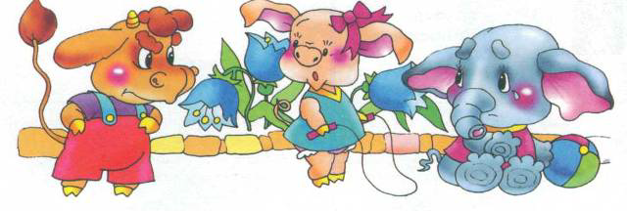
НЕВЕЖЛИВЫЙ БЫЧОК
Жили-были в сказочном домике Слоник Андрюша, Свинка Юля и Чёрный Бычок. Бычок не хотел называть других зверей по имени, при-думывал им грубые прозвища. Свинку называл «Юля-грязнуля», сло-ника «Андрюша — большие уши» или просто кричал другу: «Эй, ты!» Звери обиделись на Бычка и не стали с ним играть.
Бычок сначала заскучал, а потом попросил прощения у друзей и стал вежливым. Он всегда называл каждого по имени, а звери радовались и играли с Бычком.
КАК ЗАЙЧИШКА СТАЛ СМЕЛЫМ
Зверята строили домик из брёвен и досок. Зайчишка всего боялся, даже нести лёгкую доску не соглашался: «Я не умею! У меня не полу-чится!» Ёжик предложил Зайке нести доску вместе. На середине дороги Ёжик, который шёл позади Зайки, отпустил доску, и Зайчишка донёс её один. В конце пути Зайка обернулся и понял, что донёс груз сам, без всякой помощи. Друзья похвалили Зайчишку, он осмелел и стал брать-ся за любые добрые дела.

Slide 12

3 уровень сложности
НЕПРОСТЫЕ ДЕЛА_
Наблюдая за действиями взрослого, подробно рассказать:
  • Как старшая сестра варит борщ
    • Как бабушка печёт пироги
    • Как папа ремонтирует стул (кран, выключатель и пр.)
    • Как мастер обивает входную дверь
    • Как мама готовит салат
ПРИМЕЧАНИЕ: данное упражнение является более сложным потому, что содержит ряд непривычных для ребёнка, иногда малознакомых слов и выражений: замесить тесто, положить дрожжи, нашинковать капусту, пассеровать овощи, ввинтить шуруп и пр. Важно, чтобы при составлении ребёнком рассказа взрослый ненавязчиво объяснил их, а затем предложил повторить.

Slide 13

МЫ — АРТИСТЫ
Понаблюдать за подражательными действиями взрослого, с помощью которых он загадает тебе загадки: изобразит, как плывёт на лодке, накачивает колесо машины, умывается и пр.
Догадаться и подробно рассказать о загаданных действиях (такой показ называется пантомимой).
Затем самостоятельно придумать и с помощью пантомимы показать взрослому действия-загадки.
Если взрослый не сможет отгадать твою пантомиму (а взрослому лучше не торопиться!), самостоятельно описать тот случай, который ты изображал, как настоящий артист.
  • Как собираешь грибы, нашёл птенчика в лесу, поднял его...
  • Как едешь на джипе, останавливаешься около бензоколонки, выходишь из машины и заправляешь её бензином..
  • Залезаешь на лошадь, скачешь, падаешь с лошади...
  • Плывёшь в море, видишь страшную акулу, ударяешь её по голове кулаком...
  • Сидишь на берегу, ловишь рыбу, выловил... старый башмак...

Slide 14
СПАСИБО ЗА ВНИМАНИЕ!

